Slide 3
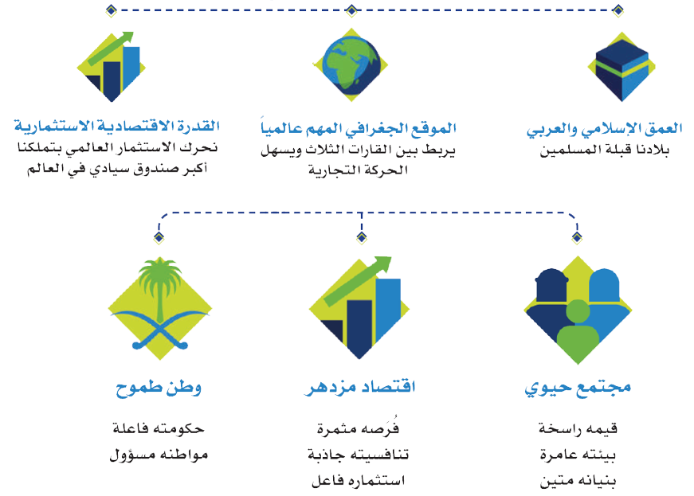

Slide 4
الدولة الأُموية
وأبرز خلفائها (41ه-132ه)
الدرس الأول
صـ 14

Slide 5
نشأة الدولة الأُموية:
أبرز خلفاء الدولة الأُموية:
عناصر الدرس

Slide 6
صـ 14
قال ﷺ: (( الخلافة في أمتي ثلاثون سنة، ثم مُلكٌ بعد ذلك)) [سنن الترمذي]
كم دام حكم الخلفاء الراشدين y ؟
من هو آخر الخلفاء الراشدين y ؟
30 سنة
علي بن أبي طالب

Slide 7
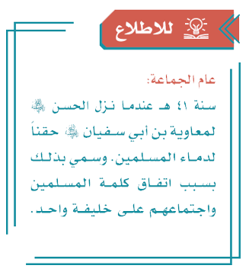
صـ 14
نشأة الدولة الأُموية:
بعد انتهاء عصر الخلفاء الراشدين y باستشهاد الخليفة علي بن أبي طالب t على يد الخوارج في أواخر سنة 40هــ، بايـع أهـل العـراق ابنه الحسـن t بالخلافـة، واستمـر فيهـا مدة قصيـرة،
وفي أوائل عام 41هـ تنازل الحسن t عن الخلافة لمعاوية بن أبي سفيان t؛ حقناً لدماء المسلميـن، وتوحيداً لكلمتهم، فبايعه الناس وسمي ذلك العام بعام الجماعة، وبذلك قامت الدولة الأموية.

Slide 8
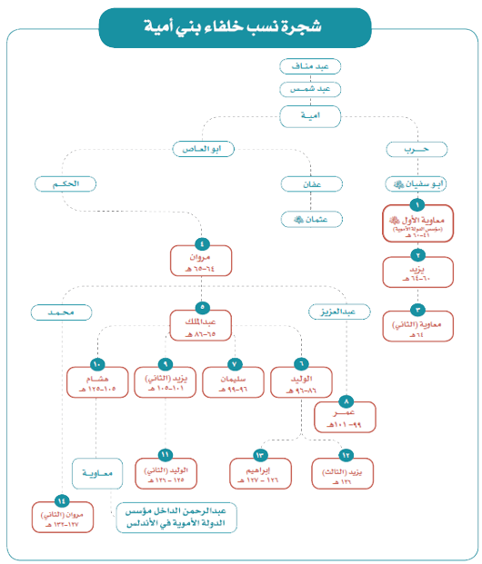
صـ 15
نشأة الدولة الأُموية:

Slide 9
صـ 14
نشأة الدولة الأُموية:
(جد الأُمويين)
وسميت بهذا الاسم نسبةً إلى أمية بن عبد شمس بن عبد مناف.

Slide 10
صـ 14
نشأة الدولة الأُموية:
وتتابع على حكمها 14 خليفة.
واستمــرت لمــدة 91عامـاً.
حيث انتهت 132هـ.
وكان آخر خلفائها هو مروان بن محمد.

Slide 11
الخط الزمني للدول الإسلامية:
هجرة النبي r 1هـ
بداية عهد الخلفاء الراشدين 11هـ
وفاة النبي r 11هـ
نهاية عهد الخلفاء الراشدين 41هـ
بداية الدولة الأُموية 41هـ
بداية الدولة العباسية 132هـ
نهاية الدولة الأُموية 132هـ
نهاية الدولة العباسية 656هـ
بداية الدولة العثمانية 699هـ
نهاية الدولة العثمانية 1342هـ

Slide 12
صـ 15
أبرز خلفاء الدولة الأموية:

Slide 13
صـ 14
أبرز خلفاء الدولة الأموية:
1- معاوية بن أبي سفيان t (41-60هـ):
ولد بمكة قبل هجرة النبي r بخمس عشرة سنة، وأسلم يوم فتح مكة المكرمة.
كان أحد كُتَّاب النبي r، اشتهر بالسياسة والحكمة والفصاحة والحلم والدهاء،
وهو مؤسس الدولة الأموية وأول خلفائها.
س: من مؤسس الدولة الأموية؟
....................................................................................................... .
معاوية بن أبي سفيان

Slide 14
صـ 16
أبرز خلفاء الدولة الأموية:
1- معاوية بن أبي سفيان t (41-60هـ):
جمع كلمة المسلمين، وعمل على استقرار البلاد الإسلامية فــي الـداخــل وعلــى نـشـــر الإســلام فــي الخــارج.
توفي معاويـة t بدمشق سنة 60هـ، وتولى الخلافـة من بعده ابنـه يزيد بعدمـا أخذ له أبوه البيعة بولاية العهد قبل وفاته؛ خوفاً من اختلاف المسلمين وتفرقهم.

Slide 15
صـ 16
أبرز خلفاء الدولة الأموية:
1- معاوية بن أبي سفيان t (41-60هـ):
- جعل دمشق عاصمة للدولة الأموية.
- أنشـأ ديـوان الخـاتـم (لختـم رسـائــل الخليفة وحفظ نسخة منها منعاً للتزوير).
- أول من وضع نظام البريد في الإسلام ونظمـه لحمـل كتـب الخليفـة إلـى البلـدان.
- اهتم بالأسطول البحري فبنى مراكز لصناعـة السفن البحريـة.
- رتب حملات الصوائف والشواتي.

Slide 16
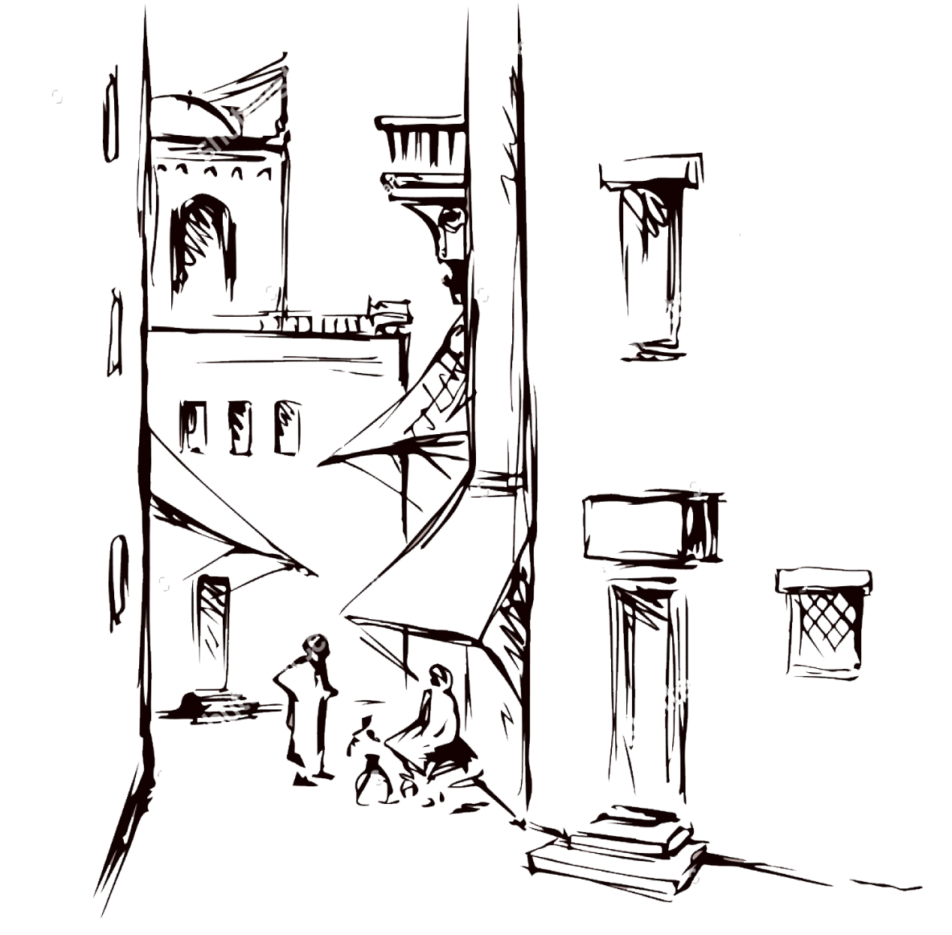
انتهى
الدرس

Slide 17
فاصل
خفيف

Slide 18
قيام الدولة الأموية
وأبرز خلفائها (41ه-132ه)
الدرس الأول
صـ 16

Slide 19
نشأة الدولة الأُموية:
أبرز خلفاء الدولة الأُموية:
عناصر الدرس

Slide 20
صـ 16
أبرز خلفاء الدولة الأموية:

Slide 21
صـ 16
أبرز خلفاء الدولة الأموية:
2- عبدالملك بن مروان (65-86هـ):
ولد في المدينة المنورة سنة 26هـ، و تولى الخلافة بعد وفاة أبيه سنة 65هـ.
كـان: سيـاسيـاً بارعـاً، قـوي العزيمـة، قضـى علـى الثـورات الداخليـة و تغلب على الروم فاستقرت الدولة في عهده؛ ولذلك عُرف بأنه المؤسس الثاني للدولة الأموية.
توفي سنة 86هـ بعد أن أوصى بالخلافة من بعده لابنيه الوليد ثم سليمان.

Slide 22
صـ 17
أبرز خلفاء الدولة الأموية:
2- عبدالملك بن مروان (65-86هـ):
- تعريب الدواوين.
- إعادة بناء المسجد الأقصى ومسجد قبة الصخرة.
- إنشـاء دار لسك النقـود الإسلامية والنقش عليهـا باللغة العربية في دمشق.

Slide 23
صـ 17
أبرز خلفاء الدولة الأموية:
3- الوليد بن عبدالملك (86-96هـ):
ولد في خلافة معاوية بن أبي سفيان t بالمدينة المنورة سنة 50هـ، واكتسب من أبيه كثيراً من الصفات السياسية والإدارية التي أهلته للخلافة، أخذ له والده البيعة في حياته، ولأخيه سليمان من بعده، تولى الخلافة بعد وفاة والده، فورث دولة قوية مستقرة.
وسّع مساحة الدولة، ونشر الإسلام في المناطق المفتوحة فوصلت رقعة أراضي البلاد الإسلامية في عهده إلى حدود الصين شرقاً والأندلس غرباً، كما اعتنى بالإصلاحات الداخلية.
توفي بدمشق عام 96هـ.

Slide 24
صـ 18
أبرز خلفاء الدولة الأموية:
3- الوليد بن عبدالملك (86-96هـ):
النواحي العمـرانيــة:
النواحي الاجتماعية:

Slide 25
صـ 18
أبرز خلفاء الدولة الأموية:
3- الوليد بن عبدالملك (86-96هـ):
النواحي العمـرانيــة:
أمر بتوسيع المسجد النبوي بالمدينة المنورة.
بنى الجامع الأموي في دمشق.
أكمل إعادة بناء المسجد الأقصى.
اعتنى بإصلاح الطرق وتسهيلها، وحفر الآبار في أنحاء البلاد.

Slide 26
صـ 18
أبرز خلفاء الدولة الأموية:
3- الوليد بن عبدالملك (86-96هـ):
النواحي الاجتماعية:
اعتنى بالأيتام وكفلهم.
وضع للمكفوفين من يقودهم ورتب لهم رواتب منظمة.
أعطى المحتاجين حتى أغناهم عن السؤال.
جعل لكل مُقْعَد خادماً وأجرى لهم الأرزاق.

Slide 27
فاصل
خفيف

Slide 28
صـ 18
أبرز خلفاء الدولة الأموية:
4- عمر بن عبدالعزيز (99-101هـ):
ولد في بالمدينة المنورة سنة 61هـ، ويتصل نسبه من جهة أمه بثاني الخلفاء الراشدين y.
جاءته الخلافة دون أن يسعى لها؛ بعد أن أوصى له بها الخليفة سليمان بن عبدالملك قبل وفاته؛ نظراً لتقواه وحسن سيرته.
بدأ خلافته بإصلاح الدولة مقتدياً بسيرة الخلفاء الراشدين y وقد استطاع بحسن تعامله وعدله وتواضعـه أن ينشـر الأمن ويقيم العـدل في أرجـاء البلاد الإسلاميـة فكان نموذجاً رائعاً للخليفة الزاهد، العابد، الورع، والإمام العادل في نصرة المظلومين.

Slide 29
صـ 19
أبرز خلفاء الدولة الأموية:
4- عمر بن عبدالعزيز (99-101هـ):
ويُروى أن واليه على خرسان أخذ الجزية عمن أعلن إسلامه، ظناً أنما يدخل الناس في الإسلام هروباً من الجزية، فأرسل له عمر أن يُسقط تلك الجزية وقال له: ((إن الله قد بعث محمداً هادياً ولم يبعثه جابياً)) ثم عزله من منصبه.
لقبه المؤرخون بلقب خامس الخلفاء الراشدين.
توفي سنة 101هـ بعد أن حكم لمدة سنتين وخمسة أشهر.

Slide 30
صـ 19
أبرز خلفاء الدولة الأموية:
4- عمر بن عبدالعزيز (99-101هـ):
1- أعاد ما وُهب بغير حق للآخرين من أموال وأراضٍ إلى بيت مال المسلمين.
2- عزل الولاة الظالمين وعيّن بدلاً منهم ولاة عُرفوا بالتقوى والصلاح.
3- استصلح الأراضي الزراعية وحفر الآبار، وقدَّم القروض للمزارعين، وبنى الاستراحات للمسافرين.
4- شجع الناس على حفظ القرآن الكريم، وأمر بتدوين الحديث النبوي بعد جمعه وتنظيمه.
5- كاتب ملوك البلدان المجاورة يدعوهم إلى الإسلام، كما أسهم في نشر الإسلام في البلاد المفتوحة.

Slide 31
صـ 19
أبرز خلفاء الدولة الأموية:
4- عمر بن عبدالعزيز (99-101هـ):
أ- ما المدة التي قضاها عمر بن عبدالعزيز في الحكم ؟
............................................................................................................................................................................................... .
سنتين و خمسة أشهر
ب- يحدد الطلبة بعض الصفات التي اتصف بها الخليفة عمر بن عبدالعزيز ؟
.............................................................................................................................................................................................. .
التواضع – العدل
ج- أين تقع مدينة خُرسان ؟
.............................................................................................................................................................................................. .
إيــــران

Slide 32
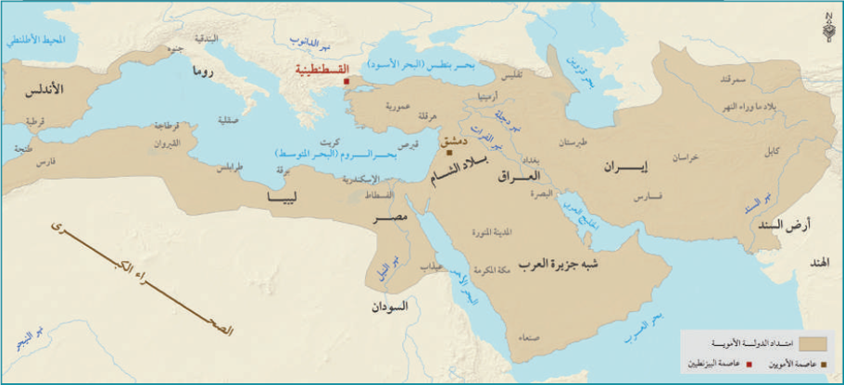

Slide 33
صـ 20
أبرز خلفاء الدولة الأموية:
4- عمر بن عبدالعزيز (99-101هـ):
من أبرز النتائج الناشئة عن سياسة عمر بن عبدالعزيز مع رعيته:
1- كثــرة الـداخليــن فــي الإســلام.
2- وصول الإسلام إلى أماكن بعيدة.
3- قلـة المعارضين للدولة الأمويـة.
4- ارتفاع المستوى المعيشي للمسلمين.

Slide 34
صـ 20
أبرز خلفاء الدولة الأموية:
يحدد الطلبة أبرز خلفاء بني أُمية مُرتَّبين زمنياً في الشكل الآتي:
عمر بن عبدالعزيز
الوليد بن عبدالملك
عبدالملك بن مروان
معاوية بن أبي سفيان

Slide 35
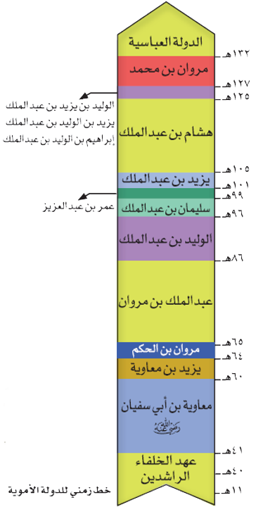
خلفاء الدولة الأموية:

Slide 36
انتهى
الدرس

Slide 37
قيام الدولة الأموية
وأبرز خلفائها (41ه-132ه)
الدرس الأول
صـ 21

Slide 38
نشأة الدولة الأُموية:
أبرز خلفاء الدولة الأُموية:
عناصر الدرس

Slide 39
صـ 21

Slide 40
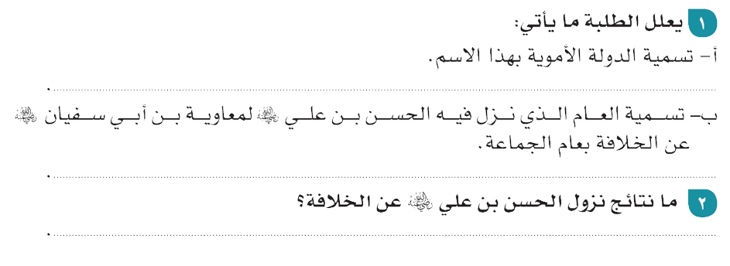
صـ 21
نسبةً إلى أمية بن عبد شمس بن عبد مناف
لأن المسلمين اتفقوا على خليفة واحد
حفظ أرواح المسلمين وتوحيد كلمتهم – قيام الدولة الأُموية

Slide 41
صـ 21
5
10
2
6
8
7
4
1
9
6
3

Slide 42
صـ 21
مروان بن محمد
معاوية بن أبي سفيان
91 سنة
132هـ
14 خليفة
41هـ

Slide 43
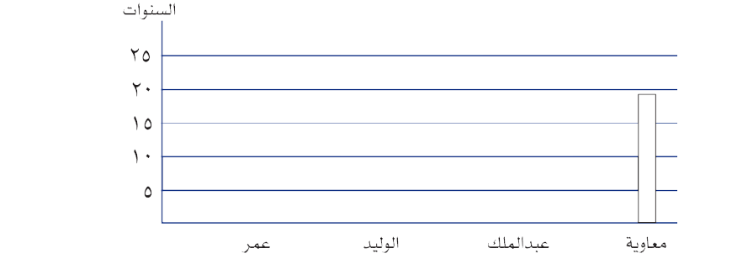
صـ 22
سنتين
10 سنوات
21 سنة
19 سنة

Slide 44
صـ 22
الاهتمام بالأسطول البحري
العناية بالأيتام
نظام البريد
الأمر بتدوين الحديث الشريف

Slide 45
انتهى
الدرس

